Slide 1
Некоторые комментарии к плану мероприятий по реализации Концепции развития математического образования в Российской Федерации
Отделение математических наук РАН
д. т. н. Ю. С. Вишняков, к. ф.-м. н. С. А. Поликарпов

Slide 2
Приказ Минобрнауки РФ
№ 265 от 3 апреля 2014 года
Утвердить прилагаемый план мероприятий Министерства образования и науки Российской Федерации…
Финансовое обеспечение Плана мероприятий
в 2014 году будет осуществляться в пределах бюджетных ассигнований, предусмотренных Министерству образования и науки Российской Федерации Федеральным законом
«О федеральном бюджете на 2014 год
и на плановый период 2015 и 2016 годов»
на реализацию государственной программы Российской Федерации «Развитие образования»
на 2013-2020 годы.

Slide 3
Приказ Минобрнауки РФ
№ 265 от 3 апреля 2014 года
Всего на период до 2020 года предусмотрено 64 мероприятия, ответственные за проведение – департаменты Минобрнауки РФ.
11 целевых индикаторов, большая часть касается либо участия в международных сопоставительных исследованиях, либо цитируемости в международных системах реферирования (соответственно 3 и 3).

Slide 4
Пункты плана мероприятий
15. Организация и проведение общероссийских мероприятий (съездов, конгрессов, конференций, симпозиумов) математической направленности
(не менее 14, из них не менее 6
− с участием руководства страны).

Slide 5
Для сравнения
На конференции по математике в рамках целевой программы Президиума РАН (около 70 научных форумов) на 2013 год было выделено чуть больше 2 млн. рублей.
При этом, в Законе о Федеральном бюджете РФ на 2014 год только на проведение Северо-Кавказского молодежного форума «Машук» предусмотрено выделение 47,5 млн. рублей.

Slide 6
Пункты плана мероприятий
43. Создание на конкурсной основе
в Российской Федерации не менее шести международных научно-образовательных центров мирового уровня в области математики.
Для справки, по экспертным оценкам, для обеспечения работы только одного такого центра требуется
около 300 млн. рублей в год.

Slide 7
Пункты плана мероприятий
44. Разработка комплекса мер, направленных на обеспечение интеграции российских математических исследований
в мировую науку (достижение высоких позиций в мировых рейтингах, рост качества, количества и цитируемости работ российских математиков, рост привлекательности системы российского математического образования для лучших иностранных студентов и профессоров).

Slide 8
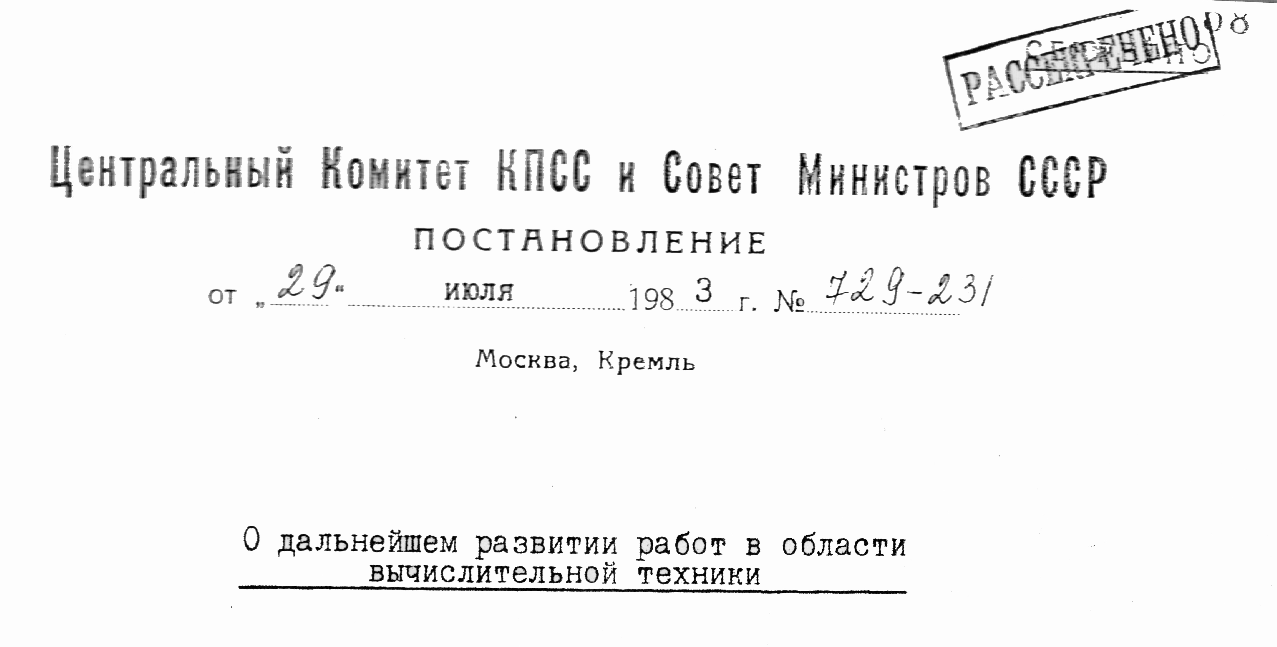

Slide 9
Из текста постановления
4. … о создании в системе Академии наук СССР: Научного центра по фундаментальным проблемам вычислительной техники и систем управления (с включением в его состав организуемых в г. Ярославле … ;
Института проблем кибернетики на базе лабораторий … в г. Москве с филиалом
в г. Переславле-Залесском Ярославской области.

Slide 10
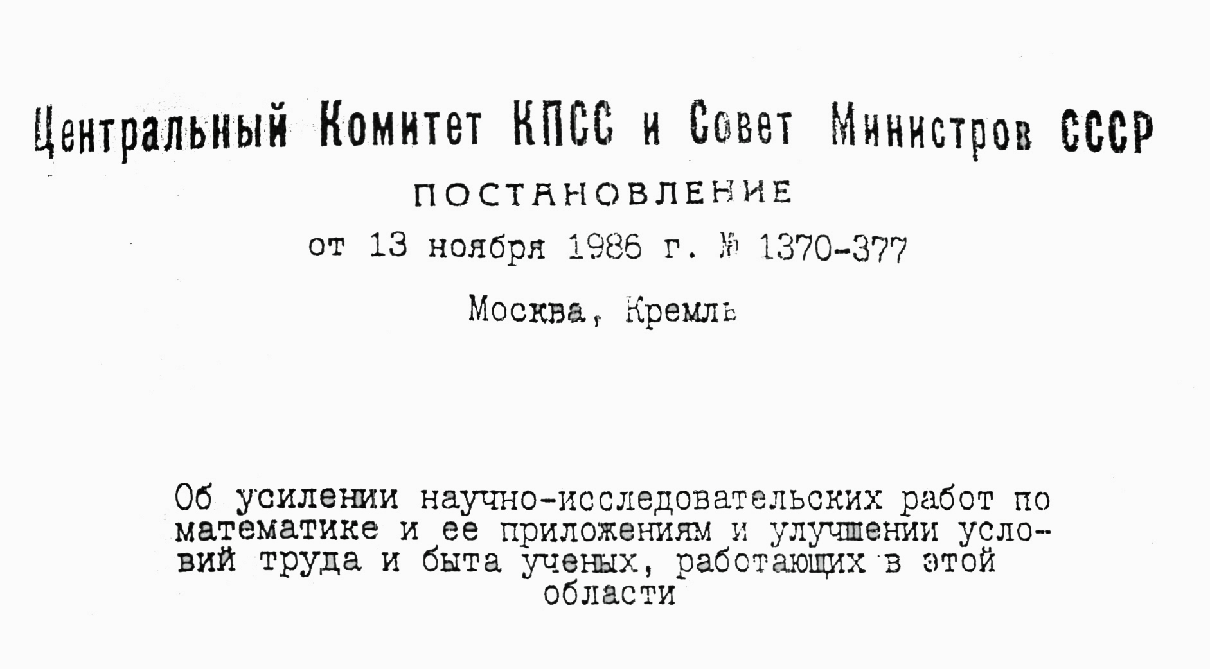

Slide 11
Приложение № 2
Наиме-нование объекта | Общая площадь (тыс.кв.м.) | Сметная стоимость (млн.руб.) | В том числе строитель-но-мон-тажные работы (млн.руб.) | Срок окончания | Генераль-ный подрядчик
ИВЦ ИПМ им. М. В. Келдыша АН СССР | 32 | 35 | 20 | 1990 | Глав- моспромстрой
Здание МИАН | 5,5 | 4,6 | 3,1 | 1990 | АН СССР

Slide 12

Гора родила мышь?

Slide 13
Спасибо за внимание!
Вишняков Юрий Саввич
infom@ras.ru
Поликарпов Сергей Алексеевич
polik@vmail.ras.ru

